Slide 1




UBND QUẬN DƯƠNG KINH
TRƯỜNG TIỂU HỌC ANH DŨNG
(Tiết 2)

Slide 2





Chúng ta đã đến khu đất thực hiện dự án xây nhà. Hãy vượt qua các bài tập để giúp chúng mình hoàn thành ngôi nhà nhé!

Slide 3
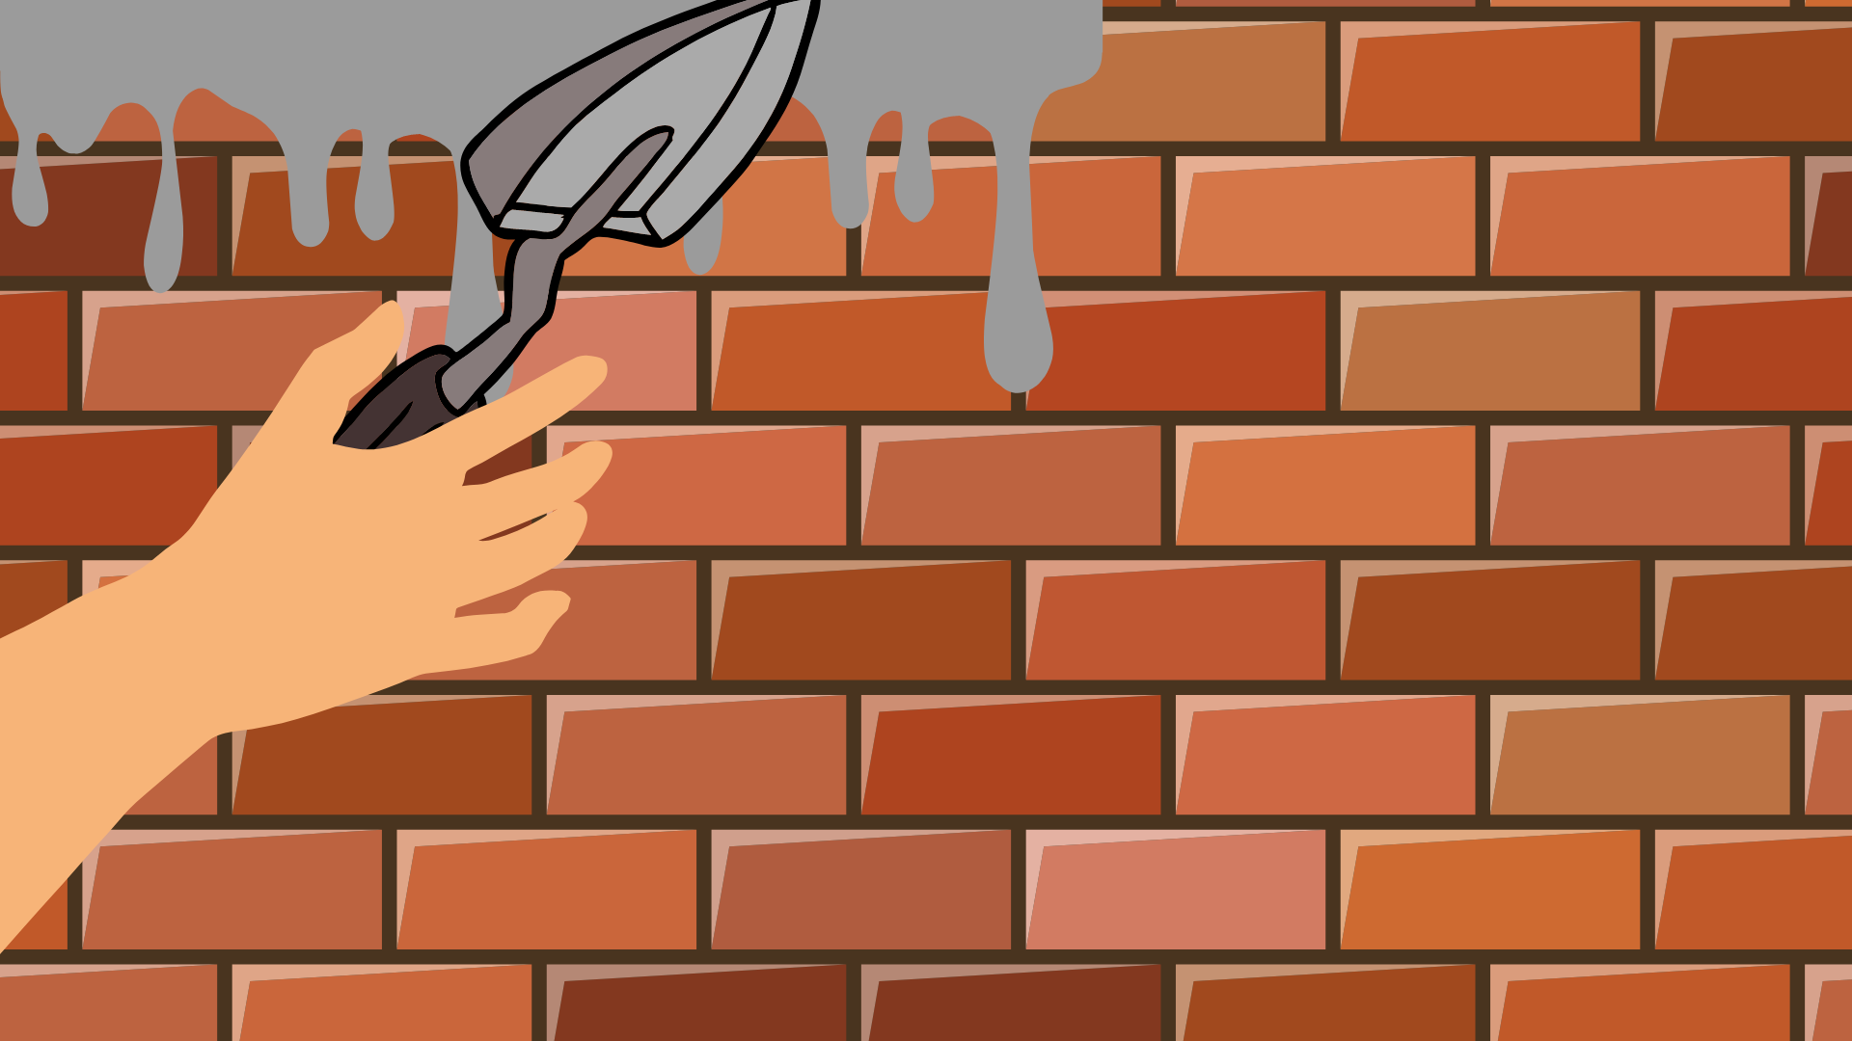

NHIỆM VỤ 3
NHIỆM VỤ 3

Slide 4
Đầu tiên chúng ta hãy hoàn thiện phần khung nhà bằng cách giải bài Toán số 1.

Slide 5

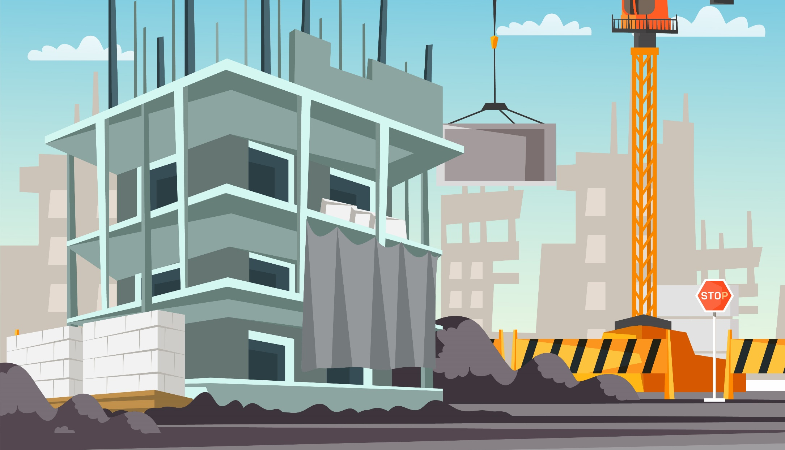
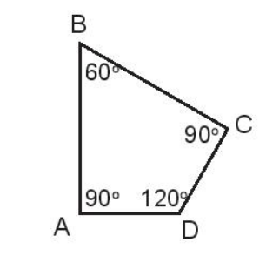
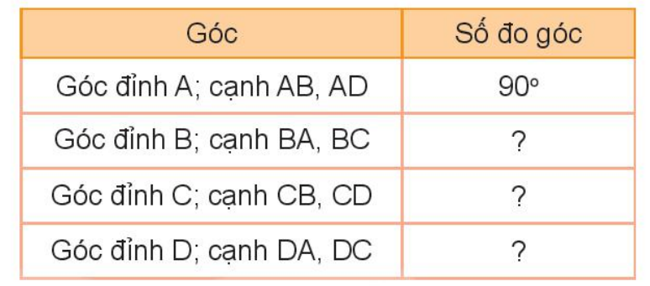
1
Nêu số đo góc (theo mẫu).
70°
90°
120°

Slide 6
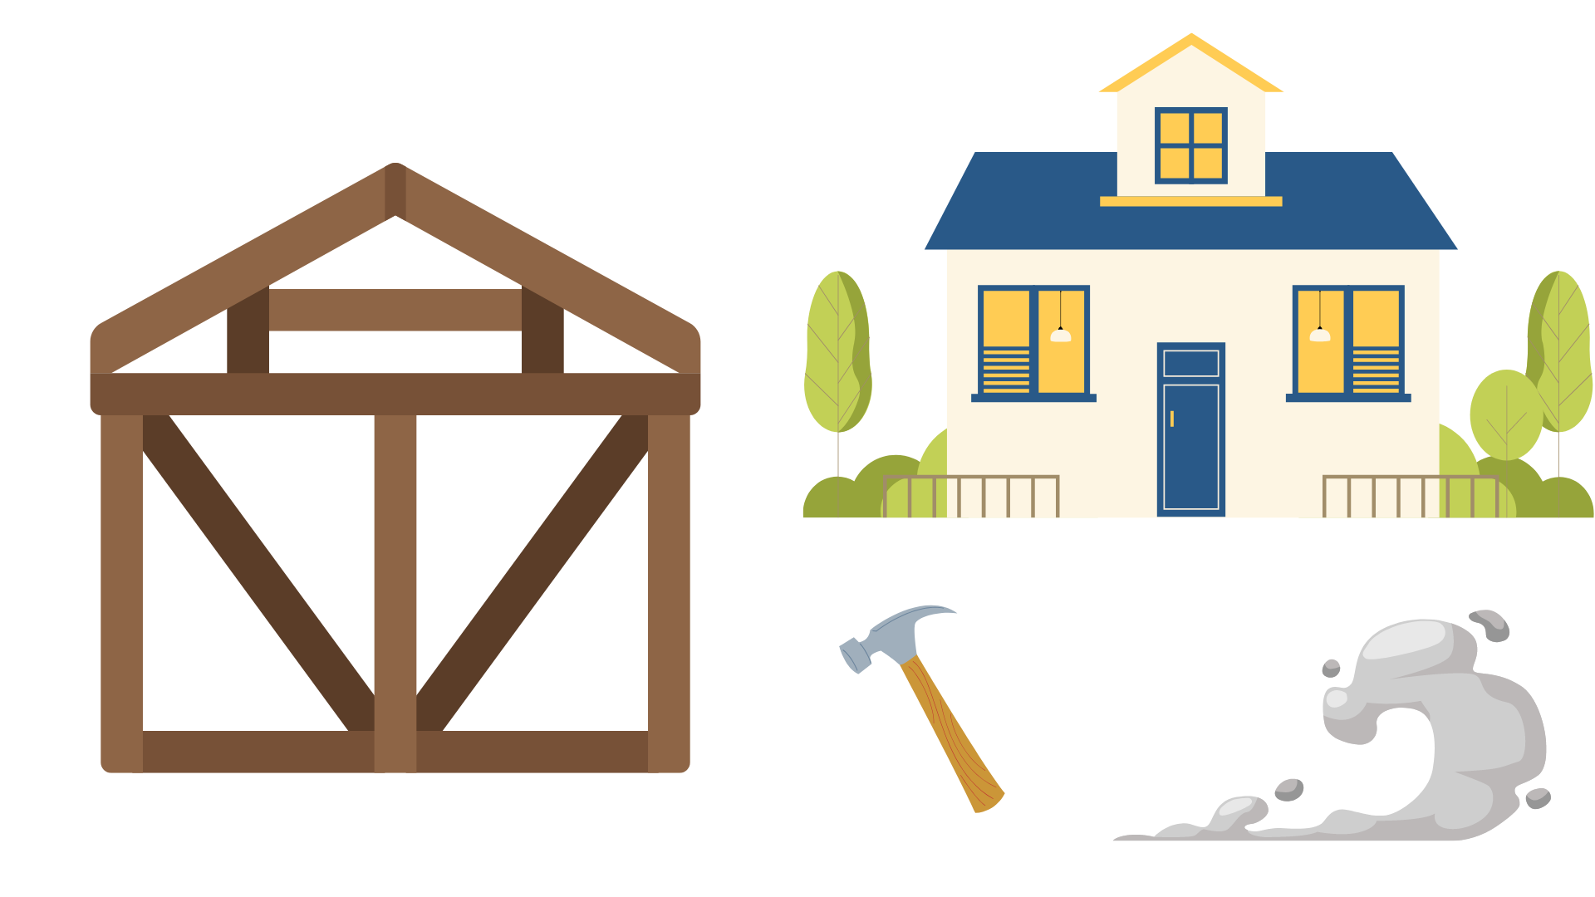


Slide 7
Tiếp theo, chúng ta cùng dựng và sơn nhà bằng cách giải bài Toán số 2.

Slide 8
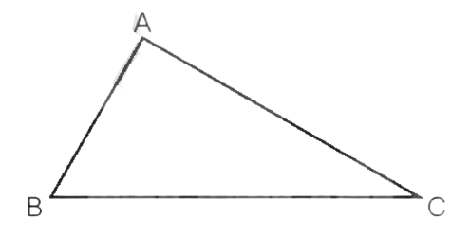
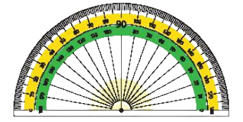
2
Dùng thước đo góc để đo góc đỉnh B, cạnh BA, BC
Góc đỉnh B, cạnh BA, BC bằng 60°

Slide 10
Ngôi nhà đã được hoàn thiện, giờ thì hãy cùng nhau hoàn thành BT số 3 để trồng hoa quanh nhà nhé!

Slide 11
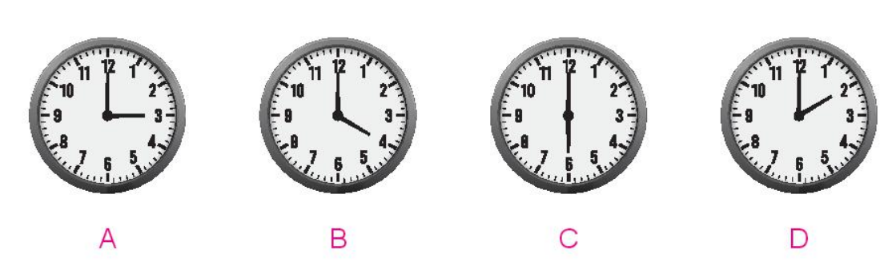
3
Dùng thước đo góc để đo các góc được tạo thành bởi hai kim đồng hồ khi đồng hồ chỉ 3 giờ, 4 giờ, 6 giờ, 2 giờ.
90°
120°
180°
60°

Slide 12
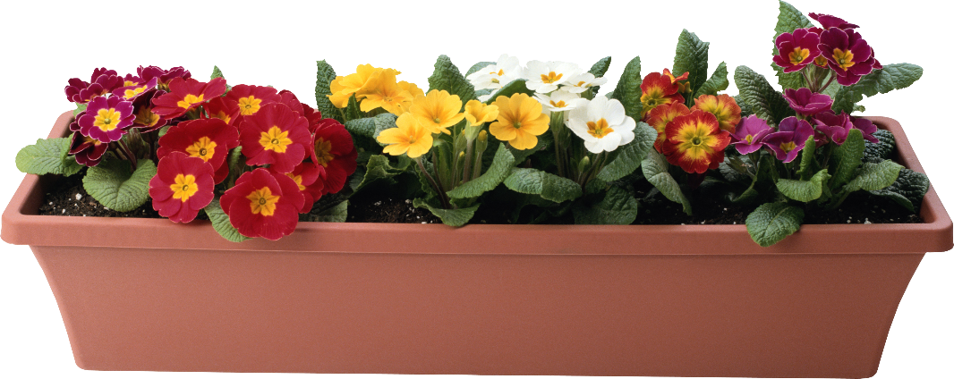
Ngôi nhà đã hoàn thiện với những chậu hoa rất đẹp. Cảm ơn các bạn rất nhiều!

Slide 13


GV GHI DẶN DÒ Ở ĐÂY.
GV GHI DẶN DÒ Ở ĐÂY.
GV GHI DẶN DÒ Ở ĐÂY.
GV GHI DẶN DÒ Ở ĐÂY.

Slide 14



